Slide 1
צפי תכנית פעילות סיור אמ"ן
07/04/2019
מיקום | תיאור | שעה
חד"ן מורשת | התכנסות וארוחת בוקר | 07:45-08:15
 | קמנ"ר | 08:15-09:00
 | מפקד 9900 | 09:00-09:45
 | הפסקה | 09:45-10:00
 | מפקד 8200 | 10:00-10:45
 | ר' אמ"ן | 10:45-11:45
חדר אוכל | ארוחת צהריים | 11:45-12:45
דשא חד"ן מורשת | תחנות 8200+9900 | 12:45-13:25
חד"ן מורשת | רח"ט מחקר | 13:30-14:30
 | הפסקה | 14:30-14:45
 | מפקד 5410 | 14:45-15:30
 | פגישה עם נכס | 15:30-16:00
 | סיכום / אל"ם שי חנונה | 16:00-16:15

Slide 2
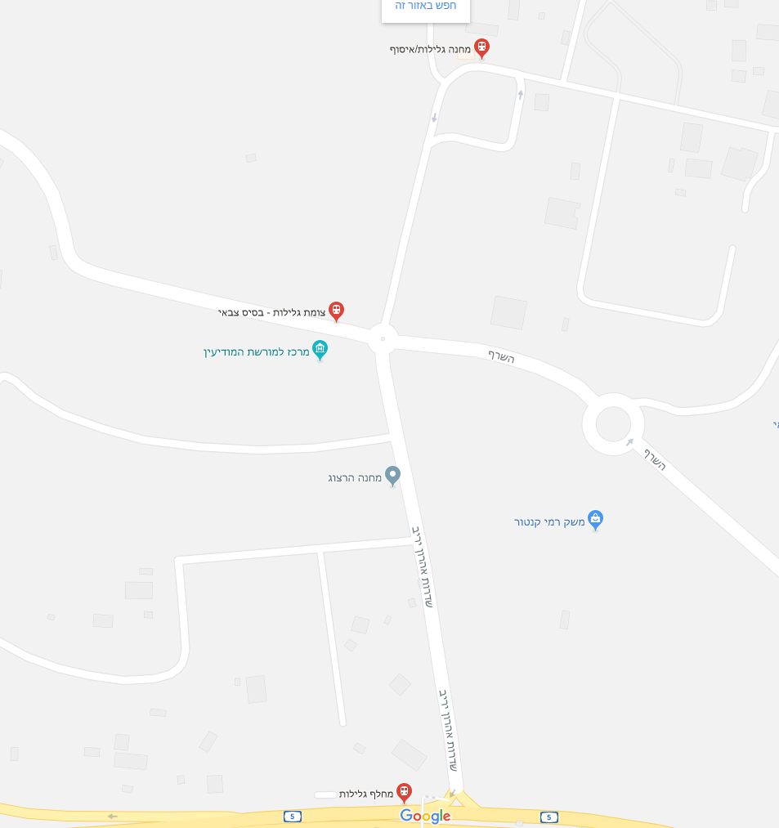
ש.ג מערבי
חניה 8200
בטונדות
נציג מב"ל
ש.ג דרומי
נוכחות שלומי ברנס
מחנה הרצוג
בסיס מב"ל

